Slide 2
Prise en charge de la prime de transport
PETRUCCI Chloé
LAAFOU Ilies

Slide 3
I - Les frais de transport public
2009 :
du prix d’abonnement
Abonnements multimodaux
Cartes et abonnements mensuels
Titres a l’unité : non remboursés

Slide 4
Les modalités de prise en charge
Tarif de 2nd classe
Justificatif payés fin du mois suivant
Abonnement annuel : remboursement mensuel
Doit figurer sur le bulletin de paie

Slide 5
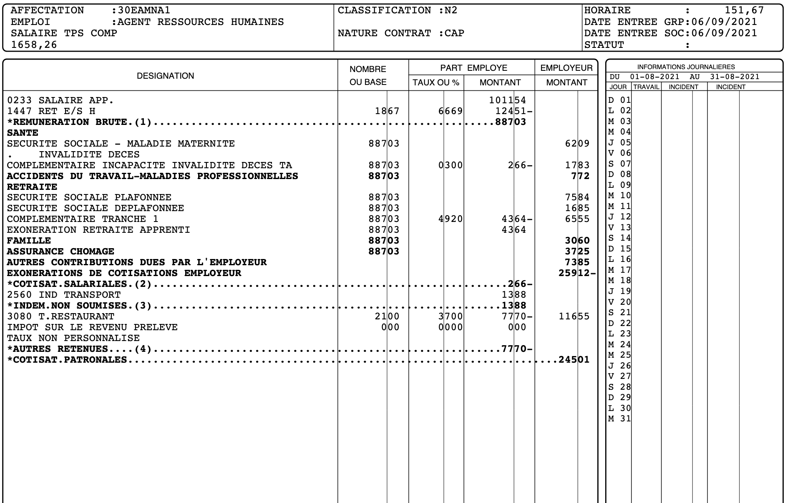

Slide 6
II – Les frais de transport individuels
Indemnité kilométrique :
Contraintes
Prime exonérée de charges et d’impôts dans la limite du barème.
Convenances
Exonéré de charges sociales a concurrence du tarif du transport en commun le plus économique
Résidence éloignée :
- Eloignement non-volontaire : indemnité exonérée.
- Eloignement volontaire : indemnité soumise à cotisations.

Slide 7
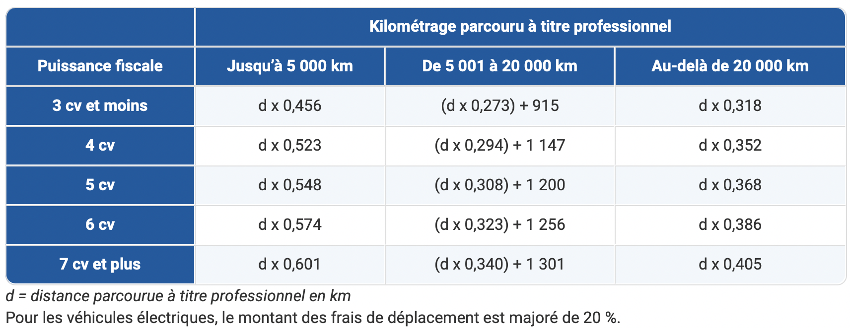

Slide 8
III – Versement d’une prime de transport
Frais pour véhicule électrique hybride ou hydrogène
Individu en dehors d’Ile de France et périmètre transport urbain
Véhicule personnel indispensable a cause des horaires
Communes non desservies par un service de transport régulier
Non inclus dans le périmètre d’un plan de mobilité obligatoire

Slide 9
Les modalités
Accords d’entreprise ou de branche
Décision unilatérale de l’employeur ( consultation CSE ou délégués du personnel)
Depuis 2021 : prime exonérée de charges sociales dans la limite de 500e /an/salarié
Frais de carburant a hauteur de 200e / an
Frais d’alimentation électrique « mobilités durables » : 500e

Slide 10
IV - Le forfait « mobilités durables »
L’indemnité kilométrique vélo et forfaitaire covoiturage sont remplacées par le forfait » mobilités durables »
Si :
Vélo
Covoiturage
Transport public
Service d’autopartage a faible émission
Prise en charge = paiement spécifique : modèle ticket restaurant
Depuis le 25 août 2021, en cas de cumul : forfait « mobilités durables » + prise en charge obligatoire,
l’avantage fiscal < 600e / an

